Slide 1

4.5 触发器逻辑功能的转换
转换方法：
利用已有触发器和待求触发器的特性方程相等的原则，求出转换逻辑。
转换步骤：
（1）写出已有触发器和待求触发器的特性方程。
（2）变换待求触发器的特性方程，使之形式与已有
触发器的特性方程一致。
（3）比较已有和待求触发器的特性方程，根据两个
方程相等的原则求出转换逻辑。
（4）根据转换逻辑画出逻辑电路图。

Slide 2
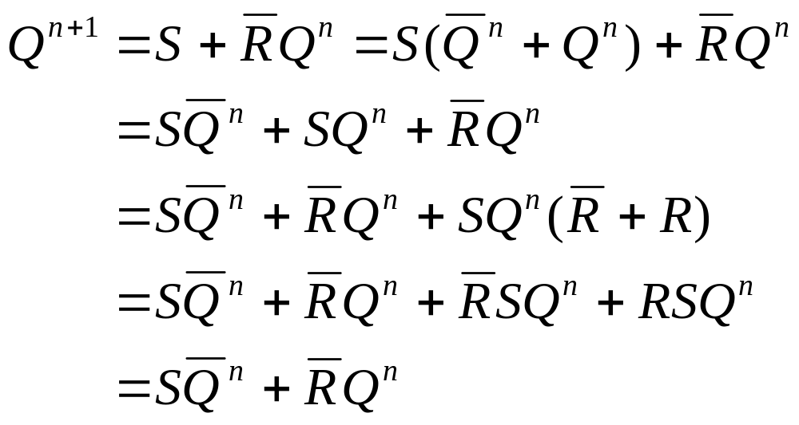
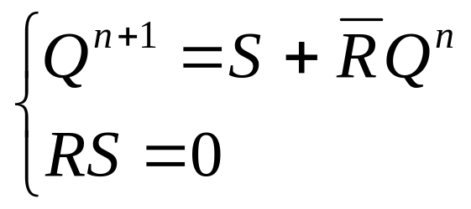
1、将JK触发器转换为RS、D触发器
JK触发器→RS触发器
变换RS触发器的特性方程，使之形式与JK触发器的特性方程一致：
RS触发器特性方程

Slide 3
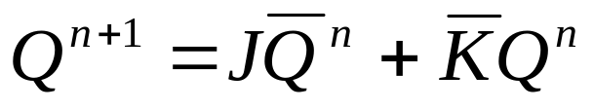
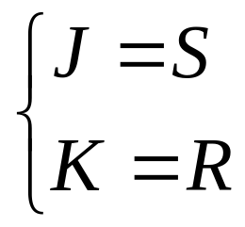
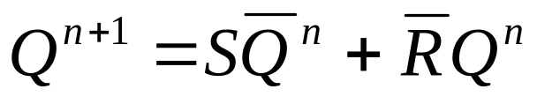

比较，得：
电路图

Slide 4
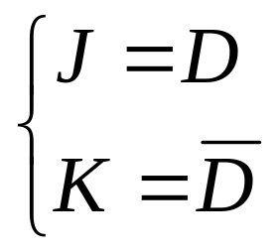

JK触发器→D触发器
写出D触发器的特性方程，并进行变换，使之形式与JK触发器的特性方程一致：
与JK触发器的特性方程比较，得：
电路图

Slide 5
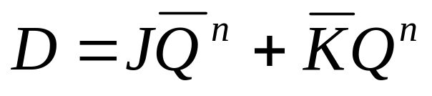
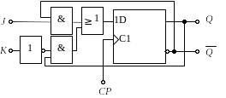
2、将D触发器转换为JK、T和T＇触发器
D触发器→JK触发器

Slide 6
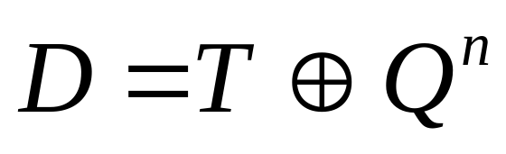
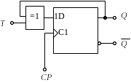
D触发器→T触发器

Slide 7
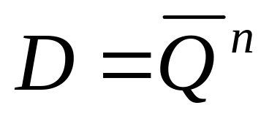
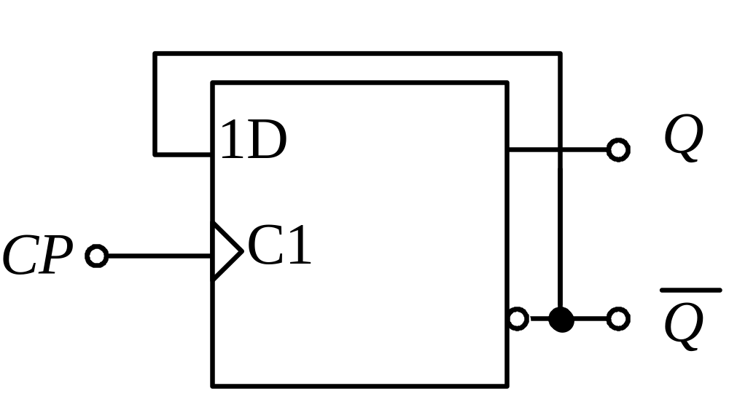
D触发器→T＇触发器

Slide 8





本章小结：
触发器是数字电路的极其重要的基本单元。触发器有两个稳定状态，在外界信号作用下，可以从一个稳态转变为另一个稳态；无外界信号作用时状态保持不变。因此，触发器可以作为二进制存储单元使用。
触发器的逻辑功能可以用真值表、卡诺图、特性方程、状态图和波形图等5种方式来描述。触发器的特性方程是表示其逻辑功能的重要逻辑函数，在分析和设计时序电路时常用来作为判断电路状态转换的依据。
各种不同逻辑功能的触发器的特性方程为：
RS触发器： ，其约束条件为：RS＝0
JK触发器：
D触发器：
T触发器：
T＇触发器：
同一种功能的触发器，可以用不同的电路结构形式来实现；反过来，同一种电路结构形式，可以构成具有不同功能的各种类型触发器。

